Slide 1
Ⅰ. 산업 사회와 공업의 개요
02. 경공업의 개요
2-1. 경공업의 의미

Slide 2
02. 경공업의 개요
학 습 목 표
우리나라 공업의 발달과정을 설명할 수 있다.
경공업의 의미와 특징에 대하여 설명할 수 있다.
경공업의 종류(섬유, 식품, 인쇄, 신발공업)와 발달 과정을 설명할 수 있다.
2

Slide 3
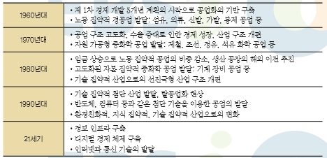
1. 우리나라 공업의 발달과정과 특색
(1) 우리나라 공업의 발달 과정
3

Slide 4
2-1. 경공업의 의미
경공업이란 : 제품의 중량이 부피에 비해 비교적 작고 자본이 적게 드는 공업
경공업 특징 : 생산 과정에서 단순한 생산 수단 이용, 노동력은 강한 체력 보다는 수공 재능이나 섬세한 주의력 위주
경공업의 종류 : 섬유, 인쇄, 식품 , 신발 -> 호프만의 공업 분류 중 (소비재)공업과 유사함
경공업의 발전 이유 : 2차 산업의 발전으로 생활에 필요한 물품을 먼저 생산하는 경공업이 먼저 발전
시설 투자비가 중화학 공업보다 ( 적게 ) 듦
경공업의
특징
대체적으로 노동 집약적이며, 적은 자본과 낮은 기술력으로 생산활동을 함
4

Slide 5
2-2. 경공업의 종류와 발달
방사 – 섬유를 만들 수 있는 고분자 물질을 녹여서 가는 구멍을 통해 실을 뽑아내는 일
방적 – 동식물의 섬유나 화학섬유를 가공하여 실을 뽑는 일
화섬 – ‘화학섬유’를 줄여서 이르는 말
제직/제편(방직/편직) – 실로 천을 짜는 공정
봉제 – 손바늘질이나 제봉틀을 이용해서 가공하는 공정
1. 섬유 공업
천연 섬유 재료나 화학 섬유 재료 등으로 다양한 종류의 섬유를 생산하거나 섬유를 원료로 하는 섬유 제품을 생산하는 공업
(1) 섬유 공업의 특징
원료
천연 섬유
화학 섬유
원사
방적업
화섬업
원단
직물업
편직업
제품, 의류,
패션, 봉제,
산업용 섬유
염색업
노동 집약적임
부가 가치 창출이 가능한 공업
생활 문화 산업으로 수요가 영속적임
독창적인 디자인, 첨단 소재 개발, 첨단 기술 및 정보 기술의 접목으로 발전 :
섬유 + 기능 + 패션 -> 고부가가치
5

Slide 6

2-2. 경공업의 종류와 발달
2. 식품 공업
농·축산물 및 수산물 등을 주원료로 영양가를 유지하면서 다양한 기호에 맞게 가공 처리하는 공업
(1) 식품 공업의 특징
생활양식 및 소비자 기호 등으로 인한 제품의 ( 다양화 ) 요구
즉석 식품, 기능 식품 : ( 다품종 소량 )생산이 많고 상품의 유행성이 강함
최근에는 위생적인 생산시설과 과학적인 위생점검에 대한 요구도 증대
실버 식품 확대, 전문화 및 특성화 추세에 따른 특수 영양식 분야 확대
HACCP(Hazard Analysis and Critical Control Point)
식품 위해 요소 중점 관리 기준
식품 안전 관리 인증
원재료 생산에서부터 제조, 가공, 유통 단계 등 을 거쳐 최종 소비자가 섭취하기 전까지의 과학적인 위생 관리 체계
6

Slide 7
2-2. 경공업의 종류와 발달
(2) 식품 공업의 현황
사회적인 변화 : 1인 가구, 맞벌이 가구의 증가 -> 소포장 제품
생활 습관의 변화 -> 건강식 수요 증가 및 외식비율이 높아짐
국내 식품 시장 개방 -> 한식에 대한 외국인들의 관심이 높아짐
수입식품의 보편화
발전 방향 :
한식을 세계화 -> 세계적인 식품 브랜드 육성
첨단기술 접목 (푸드 테크)
7

Slide 8
2-2. 경공업의 종류와 발달
3. 인쇄 공업
종이, 유리, 플라스틱 등 피인쇄체(종이, 유리, 플라스틱 등)에 문자와 그림, 사진 등을 대량으로 복제하는 것
(1) 인쇄 공업의 특징
우리나라의 인쇄 기술은‘무구정광대다라니경’,‘직지심체요절’등을 통해 세계에서 인정받은 뛰어난 수준
지식과 정보를 신속하고 값싸게 전달하고 보존하는 역할을 함.
▶ 영구적으로 보존, 전달
▶ 대량 복제 가능, 전달 범위가 넓음
▶ 전형적인 수주(주문) 산업 -> 도심지역에 밀집
▶ 다품종 소량화 현상이 뚜렷히 나타남
8

Slide 9
2-2. 경공업의 종류와 발달
3. 인쇄 공업
(2) 인쇄 공업의 발전 방향
고품질 인쇄물
친환경 산업화
9

Slide 10
2-2. 경공업의 종류와 발달
33쪽
4. 신발 공업
운동화, 구두, 실내화 등을 제조, 판매하는 산업
(1) 신발 공업의 특징
인력에 의한 수작업이 많음
발전 잠재력이 충분한 산업
수요가 증가하는 성장 산업
생산 기술이 표준화 단계에 있는 공업
직물 산업과 석유 화학, 기계 산업 등 관련 산업에 끼치는 영향이 큼
완제품 제조업, 부품 제조업(창, 갑피), 소재 제조업(고무류, 섬유류, 접착제류등)의 세 부문으로 구성
대규모 장치나 막대한 초기 자본 투입이 필요하지 않음
10

Slide 11

2-2. 경공업의 종류와 발달
4. 신발 공업
(2) 신발 공업의 현황
생산 시설의 해외 이전
임금 상승, 원자재 상승으로 위축 – 인도, 동남아 등에 OEM 생산 의뢰
발전 방향
신발 + 특수기능 + 패션 -> 고부가가치
독자적인 브랜드 육성
*OEM(original equipment manufacturing)
주문자 상표 부착 생산으로 계약에 따라 주문 회사의 이름과 상표를 붙인 부품이나 완제품을 출고하는 제조나 생산 형태
11

Slide 12
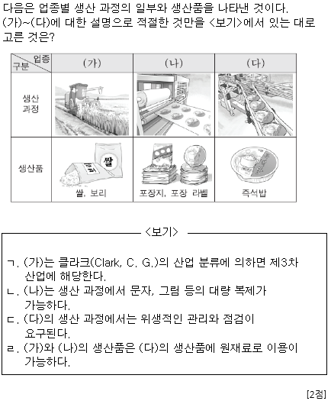
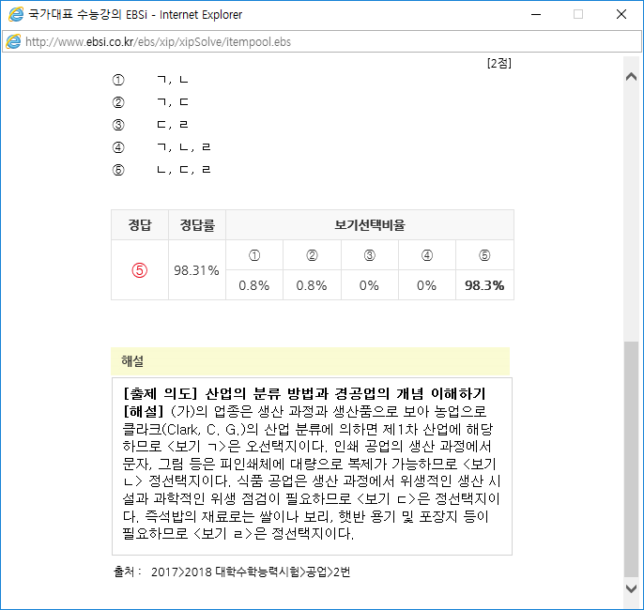
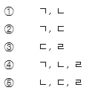
기출문제 풀이

Slide 13
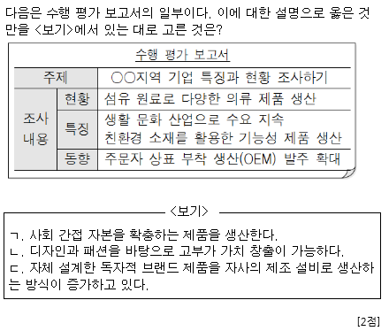
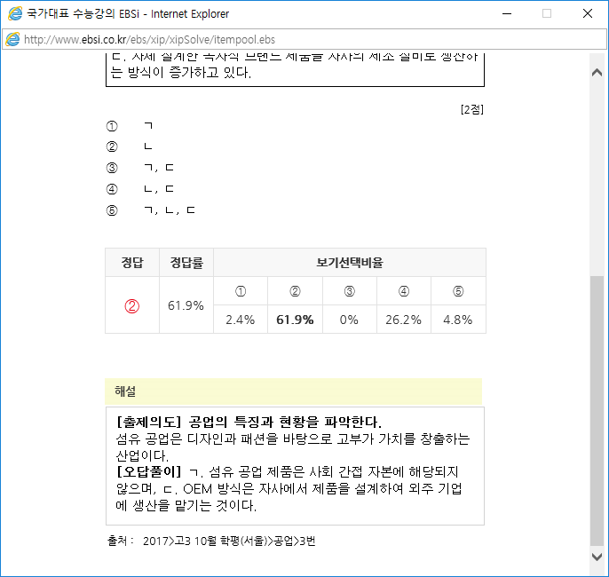
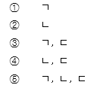
기출문제 풀이

